Slide 1
Miradas Disciplinares
La historiografía en el siglo XIX y ”lo colonial”
Alejandra Araya Espinoza, 2023

Slide 2
Miradas sobre lo colonial
En este módulo se da cuenta de las trayectorias disciplinarias y del saber que han constituido históricamente lo colonial. Para ello, se discuten cuestiones como el canon de lo colonial en tanto periodo histórico, sus límites, sus características, las periodificaciones, la relación entre repertorios textuales de época y su lugar canónico en la reconstrucción de un periodo, así como la incidencia de dichas tradiciones en nuestro conocimiento actual de la experiencia colonial.

Slide 3
Canon Beatriz Gonzalez Stephan
El canon comprendido como “las posibilidades límites de la epistemología de la modernidad europea. Atrapados en la razón ilustrada, y desde las murallas de la “ciudad letrada” –cuyos bordes determinaba el horizonte de visibilidad o de ceguera- se emprendieron en una doble dirección trabajos con carácter omnicomprensivo.”
Dos direcciones:
1. Balance crítico de la institución “literaria”, disciplinar, revisión de los silenciamientos del canon: género, etnias y lenguas, redifnición de periodizaciones, fundaciones y continuidades. Revisión del “manual de uso”. Una “biblioteca cuestionada”
2. Diccionarios enciclopédicos, nuevo impulso desde la modernidad: “reposición del corpus de la biblioteca americana” (Biblioteca Ayacucho, Colección Archivos, las historias literarias)
Prefacio edición 2002, p.16

Slide 4
Reordenar el canon como compromiso político
(Stephan)
“Determinar la historia de la nación, o la historia de cualquiera de sus discursos constitutivos, es una forma de mirar también la crisis del lugar central del letrado. Por ello, hablar del modo cómo se formaron las tradicionales ciudadanías –sobre todo a partir del capitalismo de la imprenta- era revisar obligatoriamente no pocas prácticas sociales, entre ellas, las que nos competía interrogar: la relación constitutiva entre entre la formación del estado nacional y la necesaria producción de un conjunto de ficciones historiográficas…simplificando, la articulación enre aparato estatal y escritura historiografíca, entre formación nacional y la creación de la institución literaria”.
(p.21)

Slide 5
Historia/historiografía hegemonía de la interpretación en el siglo XIX
La historiografía como matriz de conocimiento y forma de saber
Los historiadores como autoridades y autores
Historia como teoría social del siglo XIX
La historiografía del siglo XIX, historias “patrias”: construcción de tipos y estereotipos de “lo colonial”
“lo colonial como paisaje”
“lo colonial como atadura”
“lo colonial como pasado”

Slide 6
Germán Colmenares, las “historias patrias”
las “historias patrias”, no pueden considerarse sin más, “el producto de una práctica profesional descuidada e irresponsable. “Su concepción original representaba la solución, en un plano ideológico, de conflictos culturales profundos. Como una forma de representación de la realidad crearon conciencia histórica que actuaba efectivamente en el universo de la política y de las relaciones sociales. Es probable que sus imágenes sigan actuando de una manera distorsionada en el presente y estén moldeando de alguna manera el futuro. Cabe preguntarse, por ejemplo si guerrilleros adolescentes, sin más bagaje intelectual que las “historias patrias”, no están siguiendo demasiado literalmente los pasos de los héroes epónimos” (p.19).

Slide 7
Lo colonial y las historias patrias, los historiadores
“Los historiadores hispanoamericanos del siglo XIX recogieron la tradición intelectual de un lenguaje cuyo radicalismo postulaba una ruptura absoluta con el pasado colonial. La opacidad y el espesor del periodo colonial solo servía para contrastar la luminosidad de los propósitos que iban a edificar una realidad enteramente nueva…” (p.19)
“Sin embargo, paulatinamente iba abriéndose paso y agrandándose en la conciencia la permanencia agazapada e insidiosa. Los rastros de un pasado que se creía abolido se iban multiplicando con sólo desplazar la atención de las hazañas luminosas a lo simplemente cotidiano. El periodo colonial, que antes podía resumirse en algunos rasgos someros que servían para contrastarlo con la nueva edad, se transparentaba ahora con más y más fuerza detrás de una apariencia de cambio. Este pasado, al que se creía abolido y que de pronto aparecía íntegro en las costumbres, la ignorancia y los prejuicios de las masas, generaba una tensión y un problema auténticos, que debía alimentar la historiografía del siglo XIX.” (p.20)

Slide 8
Beatriz González Stephan ¿una literatura, una historia?
“¿cómo inventar un pasado para reconocerse como nación en una historia de la literatura cuando ese pasado era rechazado por razones políticas? Y tampoco a estas alturas convenía demasiado reconocerse en el pasado indígena pre-hispánico. La modernidad no congeniaba con identidades no occidentales.
Si la idea de una literatura nacional que se manejaba estaba forjada sobre la unidad lingu{istica, el primer escollo radicaba en la carencia de una diferenciación con el idioma oficial de España y el dominante también en Hispanoamérica, una diferenciación de las literaturas americanas de la española y de las diferentes literaturas nacionales entre sí” (p.126)
La escritura de la historia, la especificidad diferencial.

Slide 9
Anaclet Pons, las prácticas de los historiadores de la “disciplina moderna” el archivo, otra ficción
“sentidos del ochocientos”, siguiendo a Michel de Certeau, en la relación entre un grupo (los “eruditos”), de los lugares (las “bibliotecas”) y de prácticas (copiado, impresión, comunicación, clasificación, etc. El primero de esos sentidos tiene que ver con la voluntad de justificar una memoria nacional, acorde con la legitimidad que se le supone al nuevo Estado-nación que emerge entonces. Es el monumento del recuerdo, el depósito sagrado que custodia la memoria nacional y que, a la vez, ha de generarla…Por lo tanto, el archivo se crea para fijar, para dar estabilidad y para autorizar esa memoria colectiva, recolectando aquello que pueda dar cuenta de lo ocurrido y que pueda ser interpretado como elemento de cohesión frente a otras narraciones, otras memorias…” (p.167-168)

Slide 10
Los archivos, comparar situación metropolitana con la colonial
“En ese sentido, la importancia que se otorga al archivo es algo absolutamente moderno. El depósito documental siempre existió para salvaguardar las gestas de los reyes, administrar dominios, amparar derechos, etc… el archivo era un acto de poder…pero no siempre acudían al archivo para establecer sus fuentes. Fue en el ochocientos, al constituirse como suministros de la memoria nacional, cuando empezaron a ser visitados y a ser tomados como lugares emblemáticos para la construcción de las respectivas historias…” (p.168)
Anaclet Pons

Slide 11
historiador, autoridad-autor
Siguiendo a Carolyn Steedman, Dust. The archive and cultural history
“La monumental autoridad del historiador como escritor deriva de dos factores: de que los archivos son y de la retórica convencional de la escritura de la historia, que siempre afirma (a través de notas al pie,a través de la referencia casual a una signatura) que uno sabe porque ha estado allí. La ficción es que la autoridad proviene de los propios documentos, así como la sujeción del historiador a los límites que estos le imponen en cualquier exposición en la que las emplee. Pero en realidad deriva de haber estado allí…de manera que entonces y solo entonces, uno se puede presentar como movido y dictado por esas fuentes, presentando un relato en la forma en que debe ser contado”
Citado por Pons, p.176-177.

Slide 12

NEB B 1495
Autoras/autoridad

Slide 13
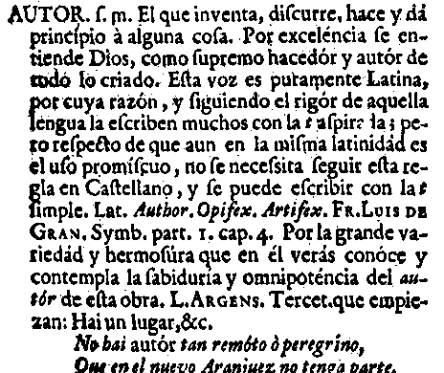
RAE A 1726

Slide 14
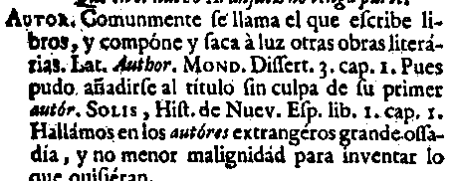

Slide 15
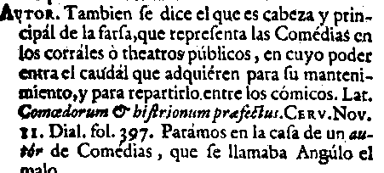
Autoras/autoridad
RAE A 1726

Slide 16
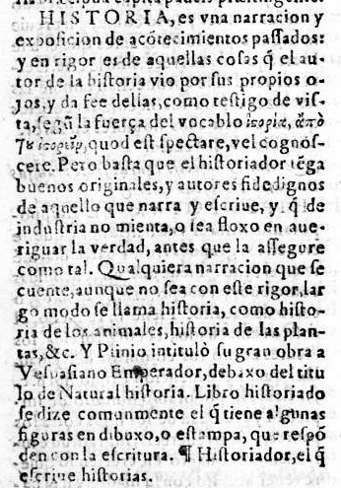
Historia/historiografía canon del siglo XVI y XVII
1611, Tesoro de la Lengua Castallena, Sebastián de Orozco y Covarrubias
Un tipo de Narración
Acontecimientos pasados
Historiador como autor de historias, de vista o buenos originales
No miente, averigua la verdad rigor

Slide 17
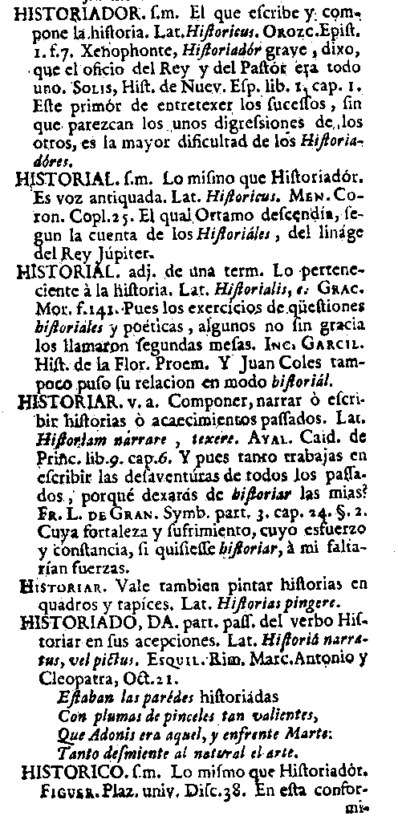
RAE A 1734
Siglo XVII: el historiador, autoridad

Slide 18
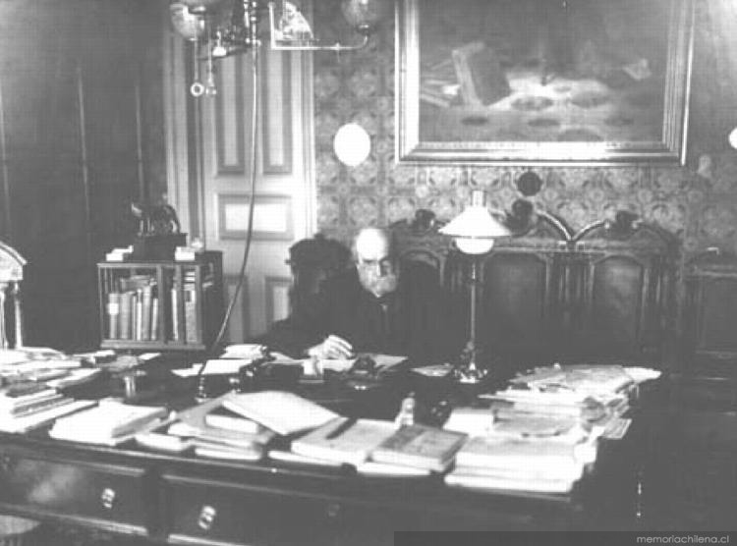
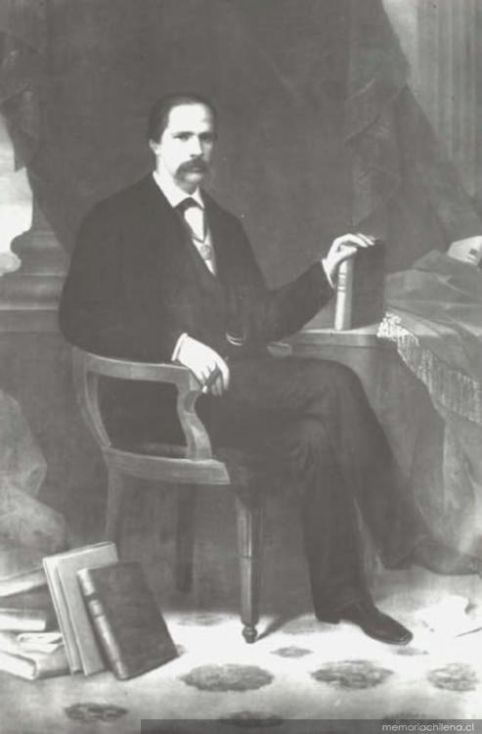
Diego Barros Arana (1830-1903)
Historia General de Chile 16 volúmenes

Slide 19
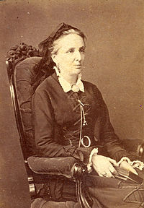
Soledad Acosta de Samper (Bogotá, 1833-1913)
“”Hija de un hombre eminente de Colombia, el General Acosta, conocido entre nosotros por ser autor de la Historia de la Conquista y Colonización de los Estados Unidos de Colombia, diríase haber adquirido por herencia dotes de escritora y de historiadora notables y relevantes.” Mercedes Cabello de Carbonera

Slide 20
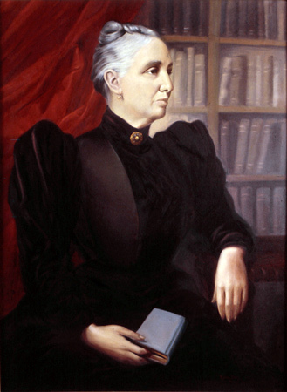
https://www.degruyter.com/document/doi/10.31819/9783964565518-019/pdf
Soledad Acosta de Samper registró su participación en el X Congreso Internacional de Americanistas como delegada de Colombia y su estadía en Europa en su obra “Viaje a España 1892”. Disponible en: https://babel.banrepcultural.org/digital/collection/p17054coll10/id/4271
Diario de Soledad Acosta de Samper
https://babel.banrepcultural.org/digital/collection/p17054coll32/id/11/
https://www.radionacional.co/podcast/mujeres-pioneras/soledad-acosta-de-samper-la-primera-escritora-de-colombia
https://badac.uniandes.edu.co/coleccion/biblioteca-digital-soledad-acosta-de-samper/

Slide 21
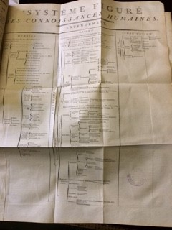
Enciclopedia Diderot y D’Alambert
1750
La historia forma parte de los Sistemas de conocimiento humanos
(La enciclopedia lista de libros prohibidos por la inquisición)

Slide 22
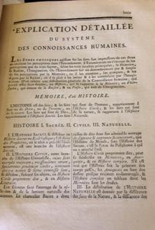
Lugares comunes: memoria e historia
Historia sagrada
Historia Civil
Historia Natural

Slide 23
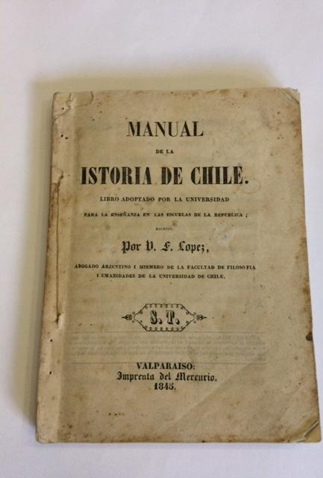
Historias patrias: siglo XIX americano
La historia y la construcción de los estados nacionales
Las instituciones, la historia instituyente, el campo de un nuevo discurso y de nuevos intelectuales públicos: historiografía e historiadores

Slide 24
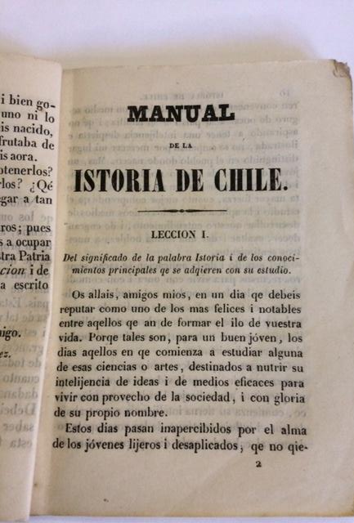

Slide 25
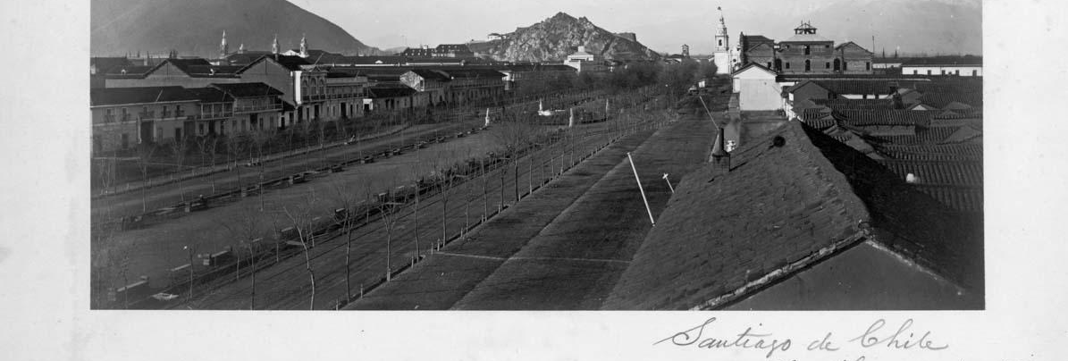

Slide 26
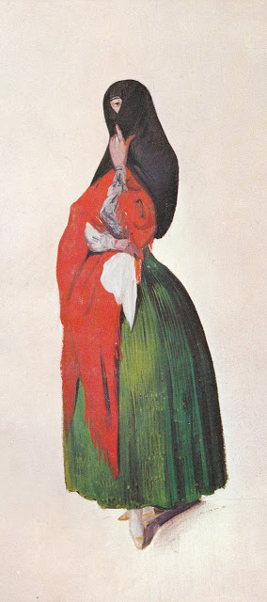
Una estética: romanticismo e imagen de “lo colonial”
La construcción de los tipos populares
Lo “colonial” y el folclore

Slide 27
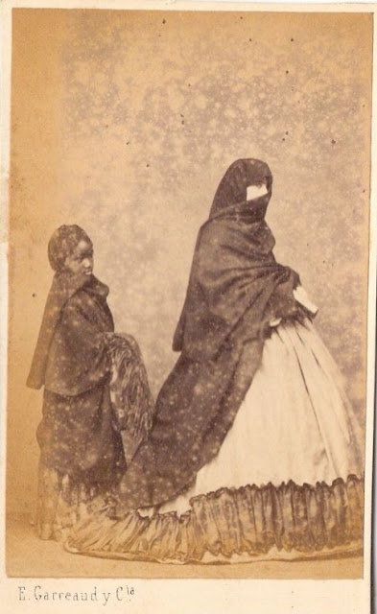
¿La fotografía otro lenguaje?

Slide 28
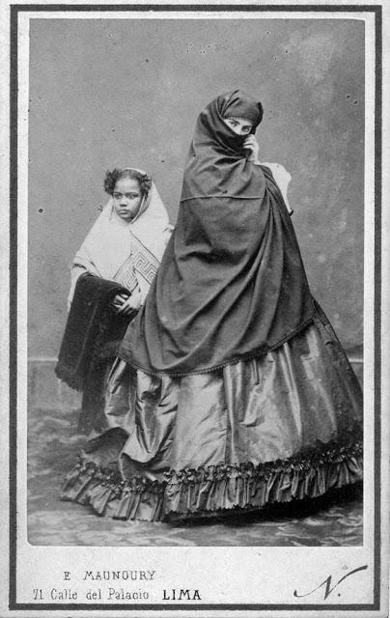
Exotismo de lo racial

Slide 29
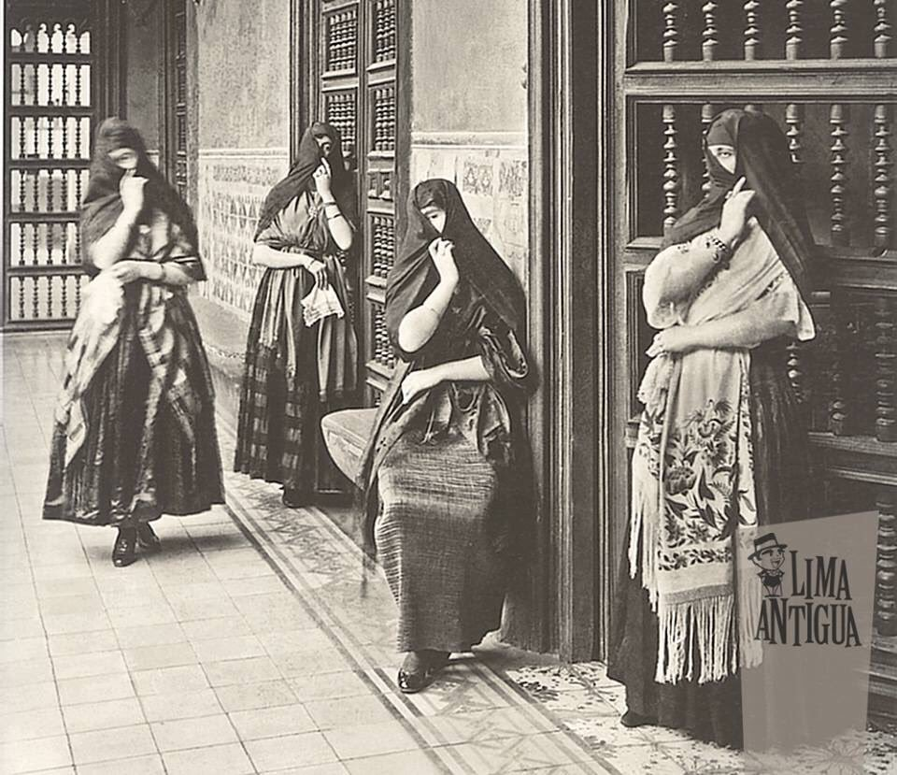
La seducción de lo exótico, sensualidad, imagen de América

Slide 30
